Slide 1


XIN CHÀO CÁC EM HỌC SINH

Slide 2


BÀI MỞ ĐẦU
(NỘI DUNG VÀ CẤU TRÚC SÁCH NGỮ VĂN 6)

Slide 3


HOẠT ĐỘNG KHỞI ĐỘNG
Em hãy chia sẻ cảm xúc của em khi chia tay ngôi trường Tiểu học mà em vừa trải qua.

Slide 4
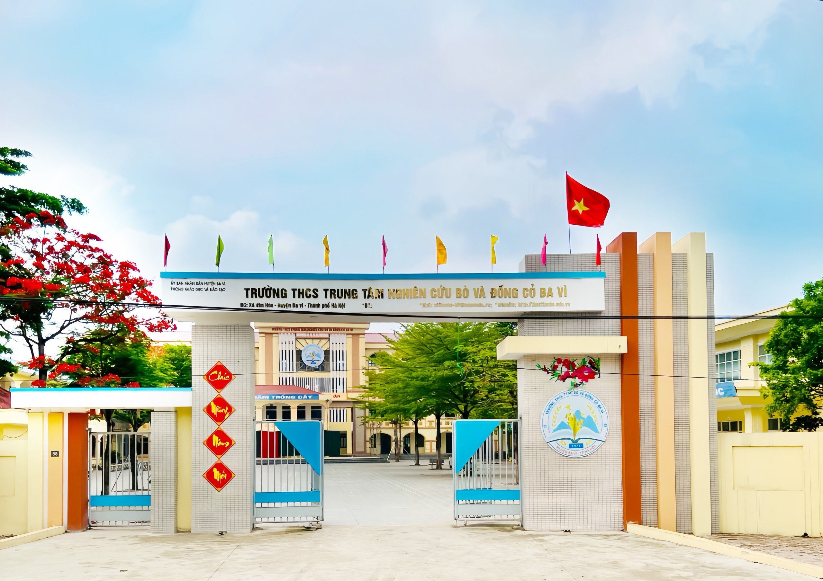

Trước khi bước vào ngôi trường mới - trường Trung học cơ sở, em có tưởng tượng trong đầu về một môi trường học tập mới như thế nào? Em có cảm nhận ban đầu như thế nào về ngôi trường mà em đang theo học?

Slide 5


BÀI MỞ ĐẦU
(NỘI DUNG VÀ CẤU TRÚC SÁCH NGỮ VĂN 6)

Slide 6


NỘI DUNG 1:
TÌM HIỂU NỘI DUNG SÁCH NGỮ VĂN 6
HS hoàn thiện bảng sau: Phiếu học tập số 1: Bảng KWL
Những điều em đã biết về SGK Ngữ văn 6 (K) | Những điều em mong đợi học được ở SGK Ngữ văn 6 (W) | Những điều học được (Cuối tiết học sẽ điền cột này) (L)
........................................ ………………………………........ | ........................................ …………………………………....

Slide 7

Xem video Giới thiệu Sách giáo khoa Ngữ văn 6.
https://www.youtube.com/watch?v=DXYdPYC2dc0

Slide 8


I. HỌC ĐỌC
Hoàn thành phiếu học tập số 2: Tìm hiểu nội dung I. Đọc của sách Ngữ văn 6
Nhóm | Nhóm 1 | Nhóm 2 | Nhóm 3 | Nhóm 4
Nội dung tìm hiểu | 1. Đọc hiểu văn bản truyện | 2. Đọc hiểu văn bản thơ | 3. Đọc hiểu văn bản kí | 4. Đọc hiểu văn bản thông tin và 5. Đọc hiểu văn bản nghị luận
Câu hỏi tìm hiểu | Thống kê các văn bản và nội dung của các văn bản trong từng thể loại.

Slide 9

1. Các thể loại văn bản đọc hiểu:
Thể loại | Các văn bản tìm hiểu
Văn bản truyện | Thánh Gióng; Sự tích Hồ Gươm; Thạch Sanh; Cô bé bán diêm; Ông lão đánh cá và con cá vàng; Bức tranh của em gái tôi; Điều không tính trước; Chích bông ơi; Dế Mèn phiêu lưu kí.
Văn bản thơ | À ơi tay mẹ (Bình Nguyên); Về thăm mẹ (Đinh Nam Khương); Đêm nay Bác không ngủ (Minh Huệ); Lượm (Tố Hữu); Gấu con chân vòng kiềng (U - xa - chốp)
Văn bản kí | Trong lòng mẹ (Nguyên Hồng); Đồng Tháp Mười mùa nước nổi (Văn Công Hùng); Thời thơ ấu của Hon -đa (Hon -đa Sô-i-chi-rô)
Văn bản nghị luận | Nguyên Hồng - nhà văn của những người cùng khổ (Nguyễn Đăng Mạnh); Vẻ đẹp của một bài ca dao (Hoàng Tiến Tựu); Thánh Gióng - tượng đài vĩnh cửu của lòng yêu nước (Bùi Mạnh Nhị); Vì sao chúng ta phải đối xử thân thiện với động vật? (Kim Hạnh Bảo - Trần Nghị Du); Khan hiếm nước ngọt (Trịnh Văn),...
Văn bản thông tin | Hồ Chí Minh và “Tuyên ngôn độc lập” (Bùi Đình Phong); Diễn biến chiến dịch Điện Biên Phủ; Phạm Tuyên và ca khúc mừng ngày chiến thắng (Nguyệt Cát); Điều gì giúp bóng đá Việt Nam chiến thắng?; Những phát minh tình cờ và bất ngờ; Giờ Trái Đất,...

Slide 10
2. Rèn luyện tiếng Việt
Các loại bài tập tiếng Việt trong Sách ngữ văn 6:
+ Bài tập nhận biết các hiện tượng và đơn vị ngôn ngữ (nhận biết các từ đơn, từ phức, kiểu câu, các biện pháp tu từ,...) --> Chiếm số lượng ít
+ Bài tập vận dụng kiến thức tiếng Việt rèn luyện các kĩ năng đọc, viết, nói và nghe--> chiếm số lượng lớn.
++ Vận dụng kiến thức tiếng Việt phục vụ hoạt động tiếp nhận văn bản (tập trung vào kĩ năng đọc hiểu văn bản).
++ Vận dụng kiến thức tiếng Việt phục vụ hoạt động tạo lập văn bản (thuyết trình, thảo luận, viết văn bản).

Slide 11
Phiếu học tập số 3: Tìm hiểu nội dung II. Viết
và nội dung III. Nói và nghe của Sách Ngữ văn 6
Nhóm | Nhóm 1 + 2 | Nhóm 3 +4
Nội dung cần tìm hiểu | Mục II. Viết (Tr 11/SGK) | Mục III. Nói và nghe (Tr 12/SGK)
Câu hỏi tìm hiểu | 1. Ở bậc Tiểu học, em đã được học cách viết các kiều văn bản nào? 3. Sách Ngữ văn 6 rèn luyện cho các em viết các kiểu văn bản nào? Kiểu văn bản nào chưa được học ở cấp Tiểu học? 4. Nêu yêu cầu chính cần đạt của mỗi kiểu văn bản. | 1. Khi nói và nghe, em cần chú ý những gì? 2. Nêu các yêu cầu chính cần đạt ở lớp 6 của kĩ năng nói kĩ năng nghe, kĩ năng nói nghe tương tác. 3. Kể ra một số lỗi HS hay mắc trong quá trình nói và nghe. Chỉ ra cách khắc phục.

Slide 12
II. HỌC VIẾT
Kiểu văn bản | Yêu cầu
1. VB tự sự | - Viết được bài văn kể lại một truyền thuyết hoặc truyện cổ tích. - Viết được bài văn kể lại một trải nghiệm của bản thân, dùng ngôi kể thứ nhất
2. VB miêu tả | Viết được bài văn tả cảnh sinh hoạt.
3. VB biểu cảm | Bước đầu biết làm thơ lục bát, viết đoạn văn ghi lại cảm xúc sau khi đọc bài thơ lục bát.
4. VB thuyết minh | Bước đầu biết viết văn bản thuyết minh thuật lại một sự kiện.
5. VB nghị luận | Bước đầu biết viết bài văn trình bày ý kiến về một vấn đề mà mình quan tâm.
6. VB nhật dụng | - Viết được biên bản về một vụ việc hay một cuộc họp, cuộc thảo luận. - Tóm tắt được nội dung chính của một số văn bản đơn giản đã học bằng sơ đồ.

Slide 13
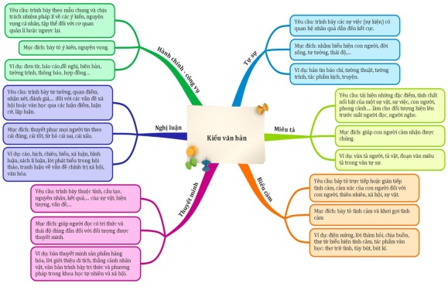
CÁC KIỂU VĂN BẢN:

Slide 14

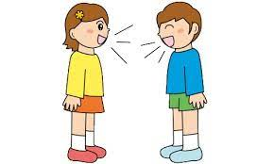
III. HỌC NÓI VÀ NGHE
Kĩ năng | Yêu cầu
Nói | - Kể được một truyền thuyết hoặc truyện cổ tích, một trải nghiệm, một kỉ niệm đáng nhớ. - Trình bày được ý kiến về một vấn đề đáng quan tâm (một sự kiện lịch sử hay một vấn đề trong cuộc sống). - Có thái độ và kĩ năng nói phù hợp.
Nghe | - Nắm được nội dung tình abyf của người khác. - Có thái độ và kĩ năng nghe phù hợp.
Nói nghe tương tác | - Biết tham gia thảo luận về một vấn đề. - Có thái độ và kĩ năng trao đổi phù hợp.

Slide 15

NỘI DUNG 2:
TÌM HIỂU CẤU TRÚC CỦA SÁCH NGỮ VĂN 6
THẢO LUẬN NHÓM: 05 PHÚT:
+ Sách Ngữ văn 6 (2 tập) có tổng sô bao nhiêu bài học?
+ Cấu trúc của một bài học trong sách gồm những phần chính nào? Những nhiệm vụ mà các em cần làm ở lớp và ở nhà là gì?
+ Theo em, tại sao cần biết cấu trúc của sách trước khi học?

Slide 16

TÌM HIỂU CẤU TRÚC CỦA SÁCH NGỮ VĂN 6
Sách Ngữ văn 6 gồm 10 bài học.
Mỗi bài học đều giúp HS thực hành 4 kĩ năng: Đọc hiểu văn bản - Viết - Nói và nghe.
Cuối mỗi bài học có phần Tự đánh giá và Hướng dẫn tự học.

Slide 17

HOẠT ĐỘNG LUYỆN TẬP
    1. Hoàn thành phiếu KWL (Cột Những điều học được) trong Phiếu học tập số 1: Bảng KWL
2. Vẽ sơ đồ tư duy nội dung bài học.

Slide 18
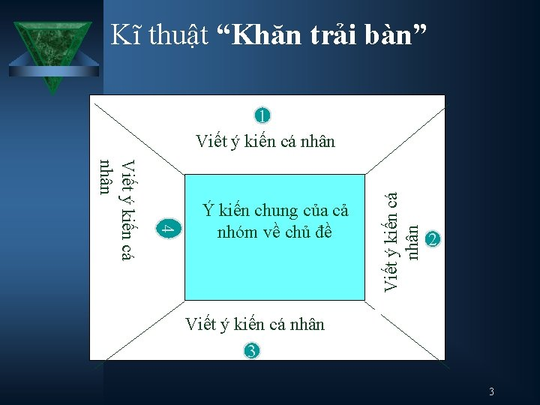
HOẠT ĐỘNG VẬN DỤNG
- Thảo luận trong thời gian 05 phút.
- Nhiệm vụ thảo luận: Đề xuất các phương pháp để học tốt môn Ngữ văn 6.

Slide 19





Chuẩn bị đầy đủ phương tiện học tập
Sự chuẩn bị bài trước tiết
Học tốt Ngữ văn 6
Hoạt động ngoại khoá
Hoạt động ngoài giờ lên lớp
Hoạt động trong lớp

Slide 20

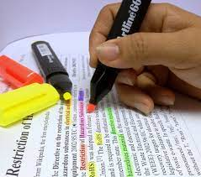


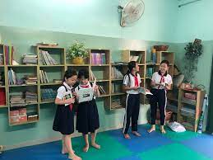
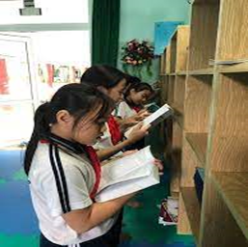

Slide 21




Hẹn gặp lại các em ở bài học sau!

